Slide 1

DEEP LEARNING • HANDS-ON LESSON
Classifying Flowers
with a CNN
CNNで花の画像を分類しよう
PyTorch • Five flower classes • RGB images
Notebook 2 / ノートブック2
Notes:
Instructor notes (English): Introduce the follow-up to MNIST: now the images are RGB color photographs with complex backgrounds. Photo-style illustrations are not sample images from the original dataset.
講師用メモ（日本語）：MNISTの次に、RGBカラー画像を扱います。スライドの花画像は説明用イラストで、元のデータセットから取得した実画像ではありません。

Slide 2
OBJECTIVES
What will we do today?
今日の学習目標
1
Understand RGB images
2
Prepare and augment data
RGB画像の仕組み
画像の前処理とデータ拡張
3
Build a flower CNN
4
Evaluate and visualize
花分類用CNNの構築
学習結果を評価・可視化
Recommended: 65–85 min / 目安：約65〜85分
CNN × FLOWERS • EN / 日本語
02
Notes:
Instructor notes (English): Review MNIST concepts quickly; spend more time on RGB, data augmentation, and training on a realistic dataset.
講師用メモ（日本語）：MNISTで学んだ畳み込みやプーリングを復習し、カラー画像・データ拡張・実際の学習に重点を置きます。

Slide 3

MOTIVATION
From MNIST to real photographs
MNISTから実際の写真へ
MNIST
Flowers / 花の画像
7
1 × 28 × 28 • grayscale
3 × 96 × 96 • RGB
10 digits / 10種類の数字
5 flowers / 5種類の花
Real photographs vary in lighting, viewpoint, scale, and background.
CNN × FLOWERS • EN / 日本語
03
Notes:
Instructor notes (English): This slide compares the network inputs in the two teaching notebooks, not the native raw sizes of all flower photos.
講師用メモ（日本語）：花画像の96×96はノートブックでリサイズした後の入力サイズです。元画像の解像度はそれぞれ異なります。

Slide 4
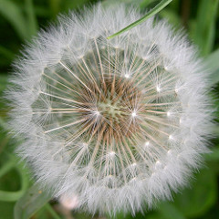



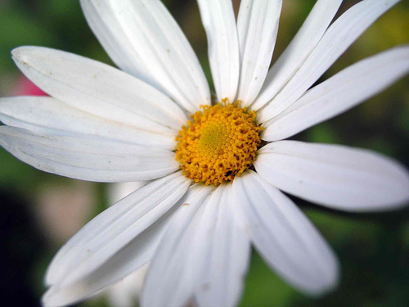
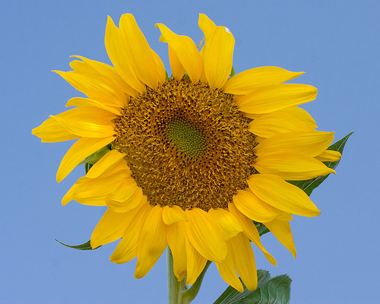

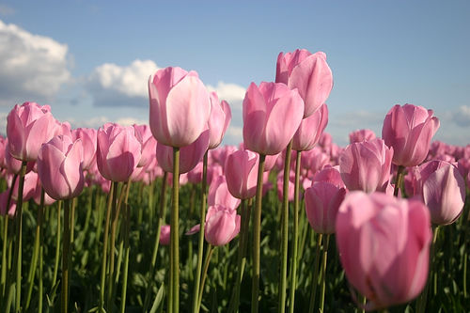
DATASET
What are the five flower classes?
分類する花は何種類？
Daisy
Dandelion
Roses
Sunflowers
Tulips
デイジー
タンポポ
バラ
ヒマワリ
チューリップ
Illustrative flowers; actual training images are downloaded in the notebook.
イラストは説明用です。実際の学習画像はノートブックでダウンロードします。
CNN × FLOWERS • EN / 日本語
04
Notes:
Instructor notes (English): There are five folders and ImageFolder assigns labels alphabetically. These pictures are illustrative, not direct dataset photographs.
講師用メモ（日本語）：5種類のフォルダをImageFolderが読み込み、辞書順にラベルを割り当てます。写真風のイラストは説明用です。

Slide 5

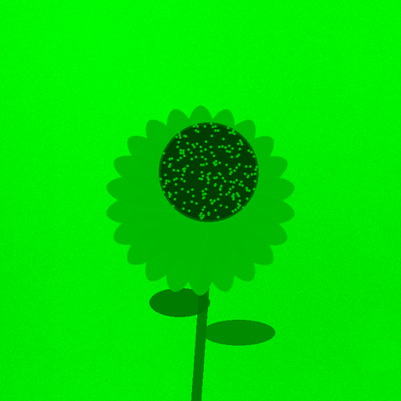

IMAGES
RGB means three color channels
RGB画像は3つのチャネルを持つ
Red / 赤
Green / 緑
Blue / 青
Color image / カラー画像
R
G
B
Shape = (3, 96, 96) = channels × height × width
CNN × FLOWERS • EN / 日本語
05
Notes:
Instructor notes (English): Explain each RGB channel is one numeric image. Together they allow the CNN to use color as well as shape.
講師用メモ（日本語）：RGBは赤・緑・青という3つの数値画像を組み合わせます。CNNは形だけでなく色も使えます。

Slide 6
DATA LOADING
Folder names become class labels
フォルダ名がクラスラベルになる
flower_data/
flower_photos/
daisy/
dandelion/
roses/
sunflowers/
tulips/
ImageFolder reads folder labels.
ImageFolderはフォルダ名からラベルを読み取ります。
base = datasets.ImageFolder(FLOWER_DIR)
class_names = base.classes
labels = base.targets
Source: TensorFlow flower_photos (~3,670 images)
CNN × FLOWERS • EN / 日本語
06
Notes:
Instructor notes (English): The dataset is downloaded from TensorFlow sample data but trained entirely in PyTorch. The first download may take some time.
講師用メモ（日本語）：データセットはTensorFlowの公開サンプルを使用しますが、学習はPyTorchで行います。初回ダウンロードには時間がかかります。

Slide 7
EVALUATION
Why split into three datasets?
なぜ学習・検証・テストに分ける？
70%
15%
15%
Training / 学習
Validation / 検証
Test / テスト
Update CNN weights
Select model settings
Final evaluation only
重みの学習
モデルを選ぶ
最後の評価
Stratified split: keep class proportions. Never train on validation or test images.
層化分割：クラス割合を保つ。検証・テスト画像を学習に使わない。
CNN × FLOWERS • EN / 日本語
07
Notes:
Instructor notes (English): The notebook uses a 70/15/15 stratified image-level split. It prevents the identical image from crossing splits, though similar photos can still occur.
講師用メモ（日本語）：ノートブックでは画像単位の層化分割を使います。同じ画像の重複は防げますが、よく似た画像が混ざる可能性には注意します。

Slide 8
PREPROCESSING
Make every input consistent
画像を同じ形式にそろえる
1
2
3
Resize
ToTensor
Normalize
96 × 96 pixels
0–255 → 0–1
(x − 0.5) / 0.5
サイズを統一する
画像をテンソルに変換
数値範囲を約−1〜1に
transforms.Resize((96, 96))
transforms.ToTensor()
transforms.Normalize((0.5,)*3, (0.5,)*3)
CNN × FLOWERS • EN / 日本語
08
Notes:
Instructor notes (English): The model expects all images in a batch to have the same height and width. Normalize is per channel with mean and std 0.5, mapping [0,1] to [-1,1].
講師用メモ（日本語）：画像を96×96に変え、ToTensorで0〜1へ、Normalizeでほぼ−1〜1へ変換します。

Slide 9




DATA AUGMENTATION
Same flower, different appearances
同じ花の画像を変化させる
Original
Flip
Rotate −15°
Rotate +15°
元の画像
左右反転
−15度回転
＋15度回転
Only training data use random flip (p = 0.5) and rotation (±15°).
左右反転（50%）と±15度の回転は、学習データにだけ適用します。
CNN × FLOWERS • EN / 日本語
09
Notes:
Instructor notes (English): The notebook applies RandomHorizontalFlip(p=0.5) and RandomRotation(degrees=15) to training images only. The illustrations on this slide are transformations of one illustration, not source dataset photos.
講師用メモ（日本語）：同じイラストに左右反転や回転を加えています。実データでは学習画像だけにデータ拡張を実行します。

Slide 10
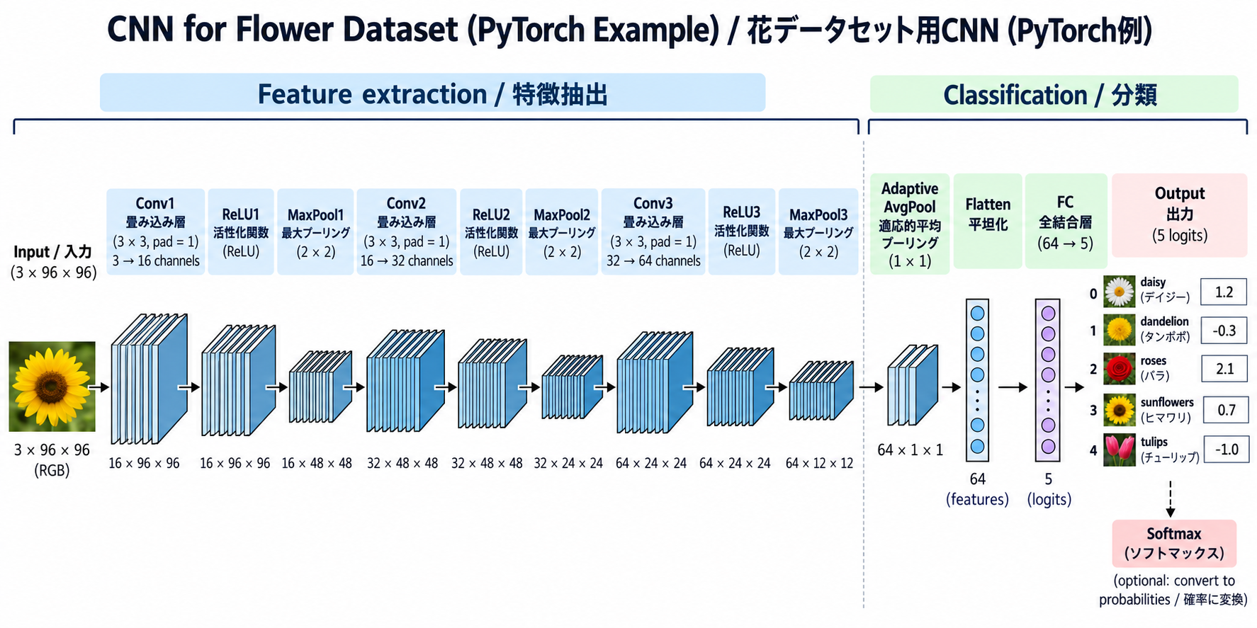

Slide 11
NETWORK
Our flower CNN: from RGB to five scores
花分類CNN：RGBから5クラスのスコアへ
Input
Conv1 + ReLU
Pool1
Conv2 + ReLU
3 × 96 × 96
16 × 96 × 96
16 × 48 × 48
32 × 48 × 48
入力
特徴16枚
縦横半分
特徴32枚
Pool2
Conv3 + ReLU
Pool3
Global avg + FC
32 × 24 × 24
64 × 24 × 24
64 × 12 × 12
64 → 5
縦横半分
特徴64枚
縦横半分
分類
Read left → right, top row → bottom row. / 上段左から右、次に下段左から右。
CNN × FLOWERS • EN / 日本語
10
Notes:
Instructor notes (English): Shapes are from the actual FlowerCNN in the notebook (96x96 with padding 1, three pools, adaptive average pooling).
講師用メモ（日本語）：すべてノートブックのFlowerCNNと一致します。Conv2dはpadding=1、Poolは2×2、最後にAdaptiveAvgPool2d(1)です。

Slide 12
CONVOLUTION
Why do channels increase: 3 → 16 → 32 → 64?
なぜチャネル数が3→16→32→64と増える？
3
16
32
64
RGB input
Conv1 features
Conv2 features
Conv3 features
Each output channel is computed using a learned multi-channel kernel.
出力チャネル1枚につき、入力の全チャネルを使う学習カーネルが1組あります。
CNN × FLOWERS • EN / 日本語
11
Notes:
Instructor notes (English): Important detail: Conv1 kernel weights are shaped [16,3,3,3], not 16 separate single-channel 3x3 kernels. Every output filter spans all input channels.
講師用メモ（日本語）：Conv1の重み形状は[16,3,3,3]です。出力16チャネルの各フィルタはRGBの3チャネルすべてに対応します。

Slide 13
DIMENSIONS
Every layer: exact output sizes
各層の出力サイズを確認する
Layer / 層
C × H × W
Operation / 処理
Input
3 × 96 × 96
RGB image
Conv1 + ReLU
16 × 96 × 96
3×3, padding 1
MaxPool1
16 × 48 × 48
2×2
Conv2 + ReLU
32 × 48 × 48
3×3, padding 1
MaxPool2
32 × 24 × 24
2×2
Conv3 + ReLU
64 × 24 × 24
3×3, padding 1
MaxPool3
64 × 12 × 12
2×2
AdaptiveAvgPool2d
64 × 1 × 1
global average
Flatten → Linear
64 → 5
five logits
Pooling halves H and W; padding=1 preserves H and W during each convolution.
CNN × FLOWERS • EN / 日本語
12
Notes:
Instructor notes (English): Check each shape in the notebook. First layer changes channel count 3 to 16. Each 2×2 max-pool halves spatial size. Average pooling ends at 64 numbers.
講師用メモ（日本語）：形状を一段ずつ確認しましょう。MaxPoolで縦横を半分にし、AdaptiveAvgPoolで64チャネルを64個の値に集約します。

Slide 14
PYTORCH
The model definition matches the diagram
図と同じPyTorchモデル
class FlowerCNN(nn.Module):
def __init__(self, num_classes=5):
super().__init__()
self.conv1 = nn.Conv2d(3, 16, 3, padding=1)
self.relu1 = nn.ReLU()
self.pool1 = nn.MaxPool2d(2)
self.conv2 = nn.Conv2d(16, 32, 3, padding=1)
self.relu2 = nn.ReLU()
self.pool2 = nn.MaxPool2d(2)
self.conv3 = nn.Conv2d(32, 64, 3, padding=1)
self.relu3 = nn.ReLU()
self.pool3 = nn.MaxPool2d(2)
self.head = nn.Sequential(
nn.AdaptiveAvgPool2d((1,1)),
nn.Flatten(), nn.Linear(64, num_classes))
Conv2d
Learn 16/32/64 maps
特徴マップを学習
AdaptiveAvgPool
64 maps → 64 values
64チャネルを要約
CNN × FLOWERS • EN / 日本語
13
Notes:
Instructor notes (English): Model code excerpt is taken from FlowerCNN definition in the notebook. The forward() method applies Conv → ReLU → Pool 3 times, then head.
講師用メモ（日本語）：ノートブックのモデル定義と同じです。forward()では3回Conv→ReLU→Poolを適用し、最後にheadで分類します。

Slide 15
CLASSIFICATION
Global average pooling: 64 maps → 64 numbers
全体平均プーリング：64枚→64個の数値
GAP
64 × 1 × 1
mean of each map
→ 64 → 5
64 × 12 × 12
Why? It summarizes each feature map and avoids a very large fully connected layer.
特徴マップごとに平均を求め、全結合層のパラメータ数を減らします。
CNN × FLOWERS • EN / 日本語
14
Notes:
Instructor notes (English): GAP averages all 12x12 positions in each of 64 channels, leaving one scalar per channel. Then the classifier has 64x5 +5 = 325 parameters.
講師用メモ（日本語）：64枚の12×12特徴マップをそれぞれ平均し、64個の数値へ変換します。最後のLinear(64,5)の重み・バイアスは325個です。

Slide 16
PYTORCH
Data processing in the notebook
ノートブックでの前処理コード
train_transform = transforms.Compose([
transforms.Resize((96,96)),
transforms.RandomHorizontalFlip(p=0.5),
transforms.RandomRotation(degrees=15),
transforms.ToTensor(),
transforms.Normalize((0.5,)*3, (0.5,)*3)
])
train_loader = DataLoader(train_data,
batch_size=64,
shuffle=True)
Training only
学習データだけに適用
Validation / Test
検証・テストは拡張しない
CNN × FLOWERS • EN / 日本語
15
Notes:
Instructor notes (English): Notebook validation and test transformations use Resize, ToTensor, Normalize but no random augmentation. The displayed snippet is intentionally abbreviated.
講師用メモ（日本語）：学習データのみランダム変換します。検証・テストでは再現できる評価のためランダム拡張は行いません。

Slide 17
TRAINING
How does the CNN learn?
CNNはどのように学習する？
1
2
3
4
Forward
Loss
Backward
Update
画像を入力し、予測
正解とのずれを計算
勾配を求める
重みを更新する
CrossEntropyLoss + Adam optimizer
CrossEntropyLoss receives raw logits (do not apply softmax first).
CNN × FLOWERS • EN / 日本語
16
Notes:
Instructor notes (English): CrossEntropyLoss expects unnormalized logits and class indices. Adam adjusts parameters from gradients. The training loop repeats batches and epochs.
講師用メモ（日本語）：交差エントロピー損失にはsoftmax前のlogitと正解ラベルを入力します。Adamで重みを更新します。

Slide 18
RUN EXPERIMENT
Our notebook starts with three epochs
ノートブックの初期設定は3エポック
IMAGE_SIZE
96 px
BATCH_SIZE
64
画像サイズ
バッチ枚数
EPOCHS
3
Learning rate
0.001
学習の周回数
学習率
On CPU, training may take longer. Increase to 8–12 epochs after class for comparison.
CPUでは時間がかかります。授業後に8〜12エポックへ増やして比較しましょう。
CNN × FLOWERS • EN / 日本語
17
Notes:
Instructor notes (English): Training configuration comes directly from the notebook: image 96, batch 64, epochs 3, learning rate 0.001.
講師用メモ（日本語）：ノートブックと同じパラメータです。3エポックは授業中の確認用で、必ずしも十分な性能を得る回数ではありません。

Slide 19
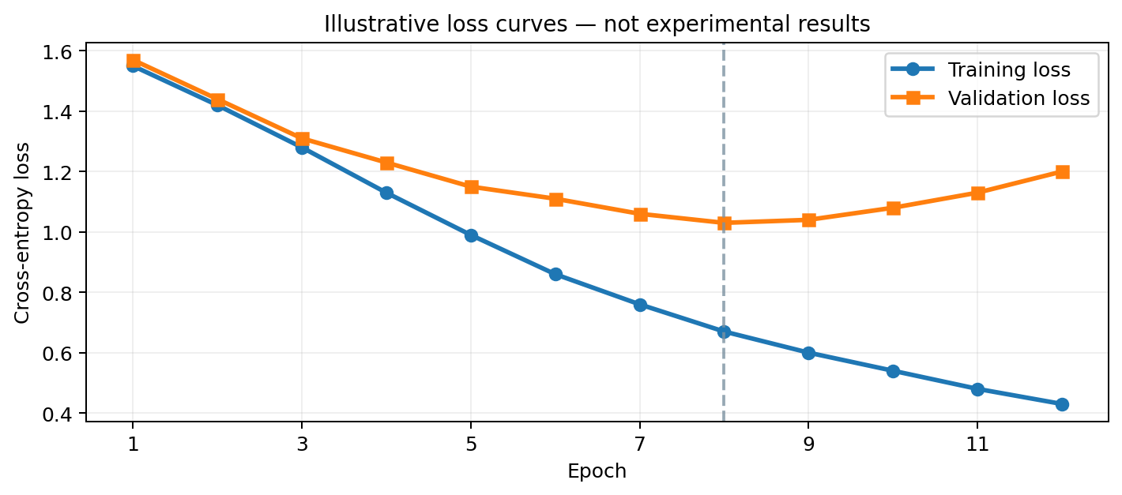
MONITORING
How to read training curves
学習曲線を読もう
Training loss falls
学習損失が下がる
Validation loss rises
検証損失が上がる
Possible overfitting
過学習の可能性
Illustrative curve only — actual results will differ when students train.
CNN × FLOWERS • EN / 日本語
18
Notes:
Instructor notes (English): The plot is synthetic and not measured results. An increasing validation loss while training loss decreases is a warning sign of possible overfitting.
講師用メモ（日本語）：グラフは架空の説明用です。学習損失が減っても検証損失が上がるなら過学習を疑います。

Slide 20
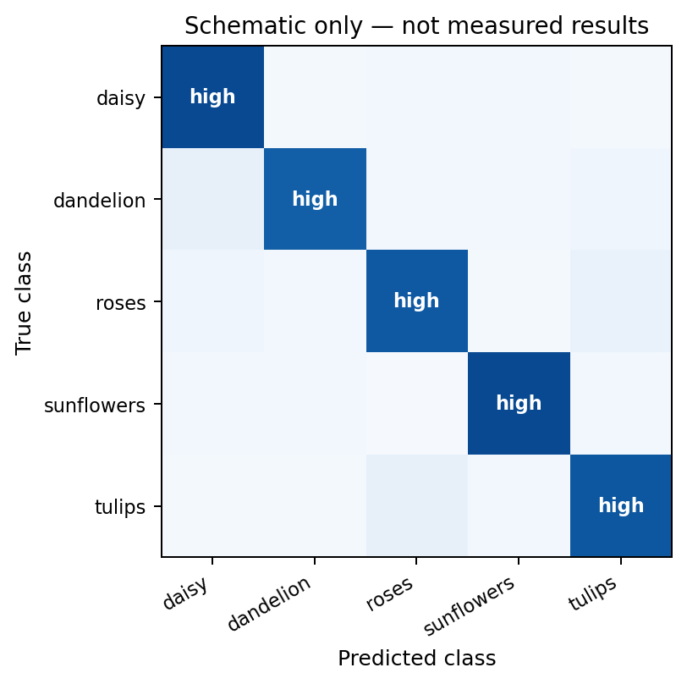
TESTING
Which flower classes get confused?
どの花を間違えやすい？
Diagonal = correct
対角線＝正しい分類
Off-diagonal = errors
対角線以外＝誤分類
Inspect each class, not only accuracy.
全体の正解率だけで判断しない。
Schematic matrix (illustrative, NOT your model’s predictions)
CNN × FLOWERS • EN / 日本語
19
Notes:
Instructor notes (English): This matrix is a schematic. Your notebook will calculate the actual one after training. Rows are actual labels, columns are predictions.
講師用メモ（日本語）：図は説明用の混同行列であり、ノートブックの実測結果ではありません。行が正解、列が予測です。

Slide 21
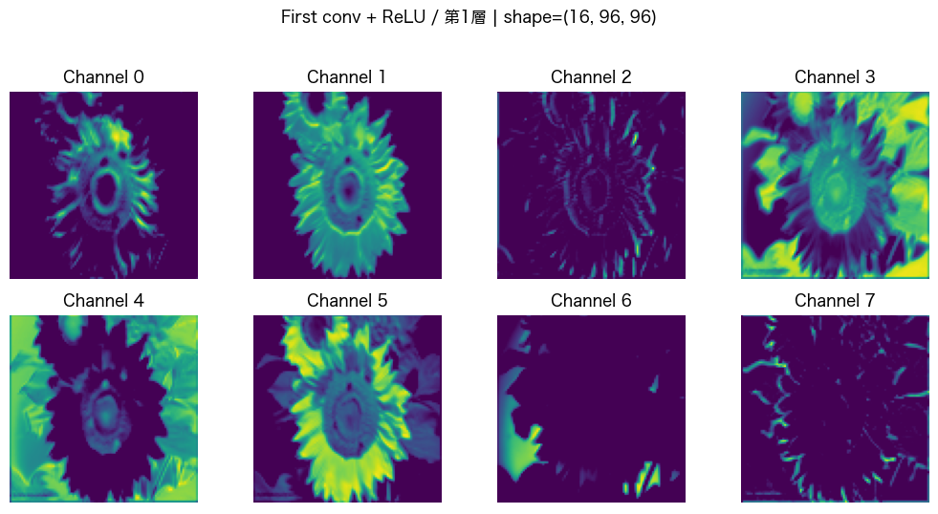
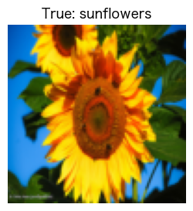
VISUALIZATION
What do intermediate feature maps show?
中間特徴マップには何が映る？
RGB input / 入力
Notebook uses forward hooks to capture learned Conv1 / Conv2 / Conv3 activations.
Displayed maps are hand-crafted filter demonstrations, not actual trained-CNN activations.
CNN × FLOWERS • EN / 日本語
20
Notes:
Instructor notes (English): Use notebook code to show actual learned feature maps. This slide instead uses hand-crafted Sobel/Gaussian maps as an illustration of how maps might respond to edges, texture, etc.
講師用メモ（日本語）：スライドの特徴マップは手作りのフィルタによる説明図で、学習したCNNの実際の出力ではありません。実測値はノートブックのforward hookで確認します。

Slide 22
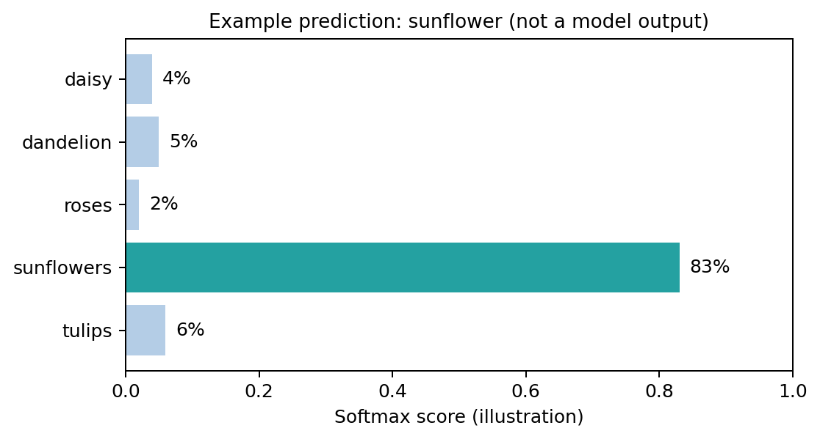
PREDICTION
From five logits to class scores
5つのlogitからクラスごとのスコアへ
Softmax converts logits into scores that sum to 1. The largest score wins.
softmaxはlogitを合計1のスコアに変換し、最も高いクラスを選びます。
CNN × FLOWERS • EN / 日本語
21
Notes:
Instructor notes (English): Softmax outputs are not necessarily calibrated probabilities. The score values in this illustration are hypothetical.
講師用メモ（日本語）：softmaxの値は必ずしも正確に校正された確率ではありません。この例のスコアは架空の数値です。

Slide 23
ANALYSIS
Learn from incorrect predictions
誤分類から学ぼう
Similar petals
Unusual viewpoint
Background distractions
花びらが似ている
珍しい撮影角度
複雑な背景
The images show possible challenges, not observed errors by your CNN.
CNN × FLOWERS • EN / 日本語
22
Notes:
Instructor notes (English): In the notebook, plot up to 8 real misclassified test photos and study the true label, predicted label, confidence, and visual context.
講師用メモ（日本語）：ノートブックでは実際のテスト画像の誤分類例を最大8枚表示し、正解・予測・softmaxスコアを確認します。

Slide 24
STUDENT EXERCISE
Change one thing and compare
条件を1つずつ変えて比較する
Experiment A
Experiment B
Experiment C
EPOCHS: 3 → 8
Remove rotation
IMAGE_SIZE: 96 → 128
学習回数を増やす
回転の拡張を外す
画像サイズを変更
Record: validation accuracy, validation loss, and training time.
毎回同じデータ分割を使用し、変更後は新しいモデルを学習させる。
CNN × FLOWERS • EN / 日本語
23
Notes:
Instructor notes (English): For a controlled experiment, change only one variable, keep split fixed, create a fresh model and data loaders as needed, retrain and compare.
講師用メモ（日本語）：比較する条件は1つに限定し、分割を固定します。変更内容によっては変換やデータローダーを作り直し、新しいモデルを学習してください。

Slide 25
REVIEW
Can you answer these three questions?
この3つの質問に答えられますか？
1
Why does the first CNN layer use 3 input channels?
最初の畳み込み層の入力チャネルが3なのはなぜ？
2
Why do we augment training data only?
データ拡張を学習データだけに適用するのはなぜ？
3
What does the confusion matrix tell us?
混同行列から何が分かりますか？
Next: test your own photos / 次は自分で撮影した写真も試そう！
CNN × FLOWERS • EN / 日本語
24
Notes:
Instructor notes (English): Answers: RGB has three color channels; validation/test need stable unbiased measurement; confusion matrix shows per-class correct and incorrect labels.
講師用メモ（日本語）：回答例：RGBは赤緑青の3チャネル、検証・テストでは評価の一貫性が大切、混同行列はクラスごとの正解と誤分類を示します。

Slide 26
CLASSROOM PLAN
Use these slides with the Flowers notebook
花分類ノートブックと一緒に使いましょう
10 min
RGB + dataset
RGB・データセット
15 min
Prepare + augment
前処理・データ拡張
15 min
CNN code and shapes
モデル・出力サイズ
20–35 min
Train + inspect plots
学習と可視化
5–10 min
Discussion
結果を考える
Dataset: TensorFlow flower_photos • Code: PyTorch • Illustrative figures labeled as such
CNN × FLOWERS • EN / 日本語
25
Notes:
Instructor notes (English): Source dataset: https://storage.googleapis.com/download.tensorflow.org/example_images/flower_photos.tgz. Teaching notebook: 02_Flowers_CNN_EN_JA.ipynb. All synthetic illustrations are identified as such.
講師用メモ（日本語）：データセット配布元：https://storage.googleapis.com/download.tensorflow.org/example_images/flower_photos.tgz 。対応ノートブックは02_Flowers_CNN_EN_JA.ipynbです。

